Slide 1
Seconde 8 Chapitre 9: Les droites
M. FELT

Slide 2

Chapitre 9: Les droites

Slide 3







I. Équation d’une droite
I.1. Droite représentative d’une fonction affine:
Propriété:
Dans un repère, on considère une droite $d$ qui ne soit pas parallèle à l’axe des ordonnées.
La droite $d$ est la représentation graphique d’une fonction affine $f$ définie par $f(x)=mx+p$ où $m$ et $p$ sont deux nombres réels fixés.
$$y$$
$$d$$
$$J$$
$$0$$
$$I$$
$$x$$

Slide 4



I. Équation d’une droite
Définitions:
Toute droite $(AB)$non parallèle à l’axe des ordonnées a une équation du type $y=m x +p$
$m$ est le coefficient directeur
$p$ est l’ordonnée à l’origine

Slide 5
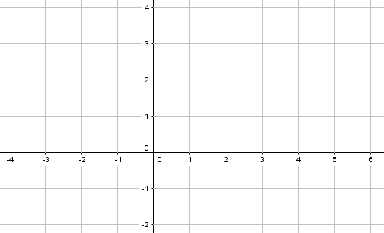

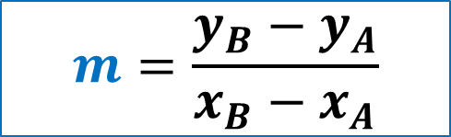






I. Équation d’une droite
Définitions:
$$B(x_{B};y_{B})$$
$$m=\frac{y_{B}−y_{A}}{x_{B}−x_{A}}$$
$$y_{B}−y_{A}$$
$$A(x_{A};y_{A})$$
$$x_{B}−x_{A}$$
$$C(0;p)$$
$$y_{A}=mx_{A}+p$$
$$p=y_{A}−mx_{A}$$

Slide 6



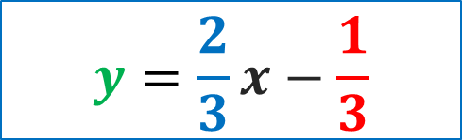
I. Équation d’une droite
Propriété:
Soit$(AB)$une droite d’équation $y=m x +p$ et un point $M\left(x_{M};y_{M}\right).$
$M\left(x_{M};y_{M}\right)$ appartient à $(AB)$ si et seulement si $y_{M}=mx_{M}+p$
$$y=\frac{2}{3}x−\frac{1}{3}$$
$$M(4;2,3)$$
$$M(2;3)$$

Slide 7



Exercice
La droite $(AB)$représente une fonction affine $g$.
1. Déterminer graphiquement $g(0)$
2. Déterminer graphiquement $g(3)$
3. En déduire une équation de la droite $\left(AB\right).$
4. Déterminer $g(2)$
$$B$$
$$A$$

Slide 8



Exercice
La droite $(CD)$représente une fonction affine $g$.
1. Déterminer graphiquement $g(5)$
2. Déterminer graphiquement $g(0)$
3. En déduire une équation de la droite $\left(CD\right).$
$$D$$
$$C$$

Slide 9
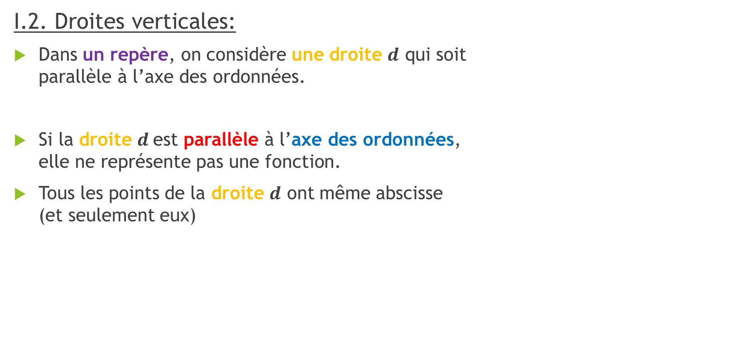


I. Équation d’une droite
I.2. Droites verticales:
Dans un repère, on considère une droite $d$ qui soit parallèle à l’axe des ordonnées.
Si la droite $d$est parallèle à l’axe des ordonnées, elle ne représente pas une fonction.
Tous les points de la droite $d$ ont même abscisse (et seulement eux)
$$y$$
$$d$$
$$J$$
$$0$$
$$I$$
$$c$$
$$x$$

Slide 10





I. Équation d’une droite
Propriété:
Toute droite $(AB)$parallèle à l’axe des ordonnées a une équation du type $x=c$
$$d$$
$$y$$
$$B$$
$$J$$
$$A$$
$$0$$
$$I$$
$$c$$
$$x$$
10

Slide 11


I. Équation d’une droite
Propriété:
Soit$(AB)$une droite d’équation$x=c$ et un point $M\left(x_{M};y_{M}\right).$
$M\left(x_{M};y_{M}\right)$ appartient à $(AB)$ si et seulement si $x_{M}=c$
$$x=3$$

Slide 12
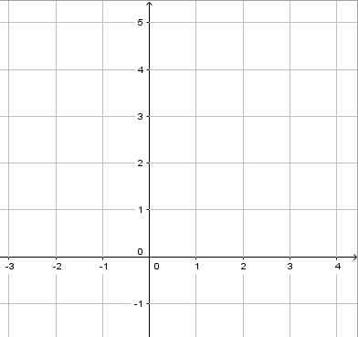




II. Droites parallèles et droites sécantes
II.1. Positions relatives de deux droites dans un repère
Propriété:
Dans un repère $(O, I, J)$on considère les droites $d_{1}$ et $d_{2}$ d’équations respectives: $y=mx+p$ et $y’=m’x+p’$
Les droites $d_{1}$ et $d_{2}$ sont parallèles si et seulement si elles ont le même coefficient directeur.
$$d_{1}$$
$$d_{2}$$
${(d}_{1}) \text{//} {(d}_{2}\text{) }\text{⇔} m=m’$
Notes:
La longueur d’un vecteur est aussi appelée la norme du vecteur
2. $\vec{AA′}$ est un représentant de $\vec{u}$.
3. Ne pas confondre sens et direction

Slide 13








II. Droites parallèles et droites sécantes
II.3. Intersection de deux droites sécantes
$$y=−\frac{1}{2}x+3$$
$$y=1x+2$$
$$\left(S\right)\left\{\begin{matrix}y=x+2 \\ y=−\frac{1}{2}x+3\end{matrix}\right.$$
$$⇔\left\{\begin{matrix}y=x+2 \\ x+2=−\frac{1}{2}x+3\end{matrix}\right.$$
$$K(x_{K};y_{K})$$
$$⇔\left\{\begin{matrix}y=\frac{2}{3}+2 \\ x=\frac{2}{3} \end{matrix}\right.$$
$$⇔\left\{\begin{matrix}y=\frac{8}{3} \\ x=\frac{2}{3} \end{matrix}\right.$$
$$⇔\left\{\begin{matrix}y=x+2 \\ \frac{3}{2}x=1 \end{matrix}\right.$$
Notes:
La longueur d’un vecteur est aussi appelée la norme du vecteur
2. $\vec{AA′}$ est un représentant de $\vec{u}$.
3. Ne pas confondre sens et direction

Slide 14









Exercice 32 page 242
Dans un repère, on donne: $A\left(−3; 1\right)$ $B\left(5; 4\right)$ $C\left(2;−2\right)$ $D\left(5;−1\right)$
Les droites $(AB)$et $(CD)$ sont-elles sécantes ?
$$B$$
$$A$$
$$J$$
$$0$$
$$I$$
$$D$$
$$C$$

Slide 15







Exercice 35 page 242
Dans un repère, on donne: $A\left(−2;3\right)$ $B\left(−3;−1\right)$ $C\left(2;1\right)$
Trouver une équation de la parallèle à $(AB)$ passant par $C$ ?
$$A$$
$$C$$
$$J$$
$$B$$
$$0$$
$$I$$

Slide 16

Exercice 42 page 242
Déterminer les coordonnées du point d’intersection des droites d et d’équations respectives: $y=3x−1 y=7x−9$
$$J$$
$$0$$
$$I$$

Slide 17
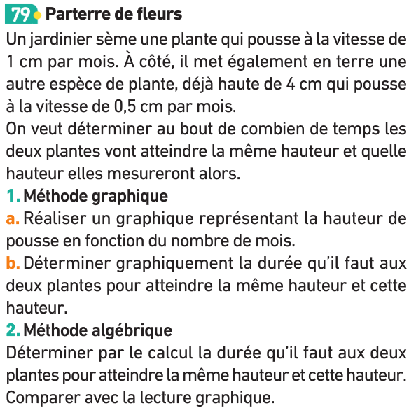
Exercice 79 page 247

Slide 18
Devoir Maison
Exercices 93 et 96 page 248

Slide 19

C’est fini =(
Bilan
Équation d’une droite du plan
$y=ax+b$
$x=c$
Parallélisme
Alignement
Point d’intersection

